Slide 1


O Nascimento de Vênus
Alexandre Silva
IPMaia, 03 de abril de 2022
<foto tipo passe>
É um quadro do renascimento italiano, de grande importância e com muita visibilidade na pop art.
Foi feita pesquisa relativa ao quadro, sua história, suas características e sua influência.
Foi o primeiro nu não religioso pintado no renascimento.

Slide 2
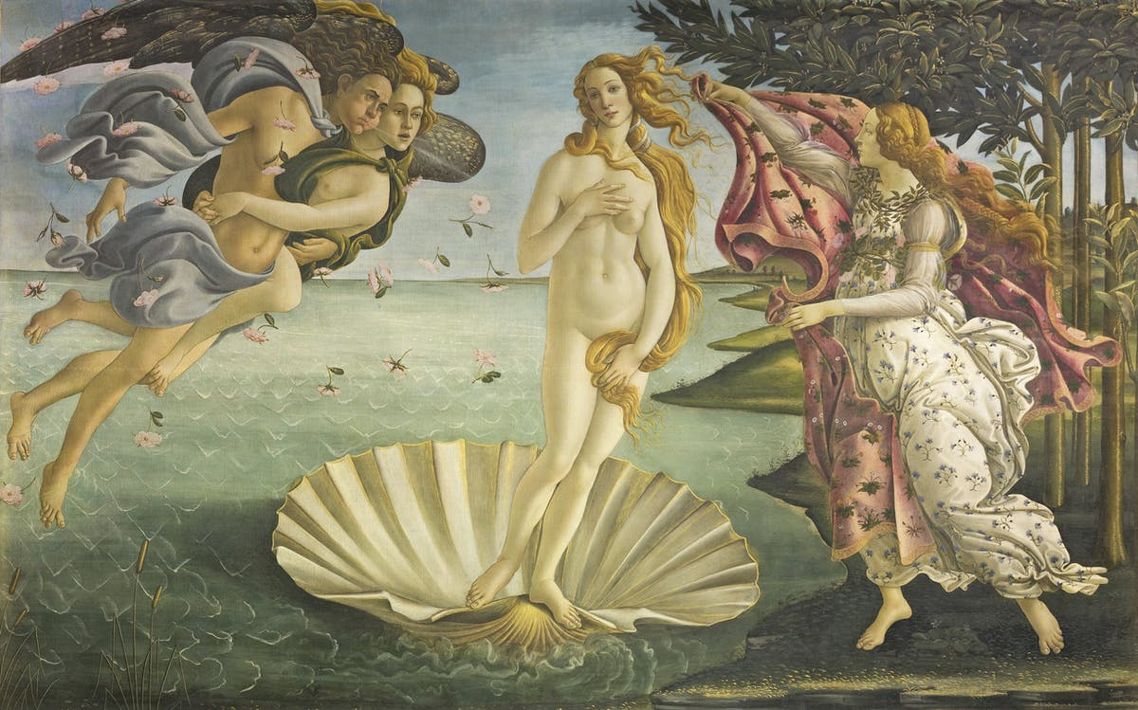
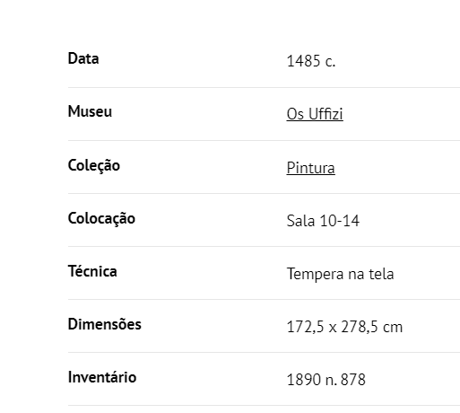
O Nascimento de Vênus
O Nascimento de Vênus
“O Nascimento de Vênus” retrata o desembarque na ilha de Chipre da deusa do amor e da beleza. Vênus está acima da valva de uma concha, pura e perfeita como uma pérola. Ela é acolhida por uma jovem, às vezes identificada com uma das Graças ou com a Hora da Primavera.
É muito provável que o cliente da obra tenha sido membro da família Medici, embora não haja notícias da pintura antes de 1550, quando Giorgio Vasari a descreve na vila Medici de Castello. Essa hipótese também é apoiada pela representação de laranjeiras, consideradas um emblema Medici para a assonância entre o nome da família e aquele com o qual essas plantas eram conhecidas, "mala medica".
Esta obra foi feita sobre tela, um apoio frequentemente usado no século XV para pinturas decorativas destinadas a lares imponentes.
Botticelli inspira-se em estátuas da idade clássica para a representação de Vénus, mesmo o par dos Ventos que voa abraçado é uma citação de uma obra antiga, uma joia da era helenística de propriedade de Lorenzo, o Magnífico.
Fonte: https://www.uffizi.it/opere/nascita-di-venere

Slide 3
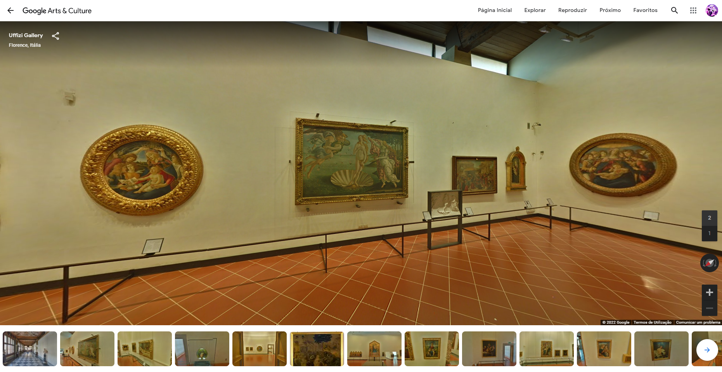
O Nascimento de Vênus – No Museu “Galleria degli Uffizi”
Link da visita virtual: https://artsandculture.google.com/partner/uffizi-gallery

Slide 4
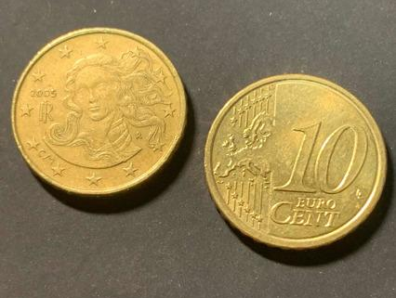
O Nascimento de Vênus – nas moedas europeias “italianas”

Slide 5
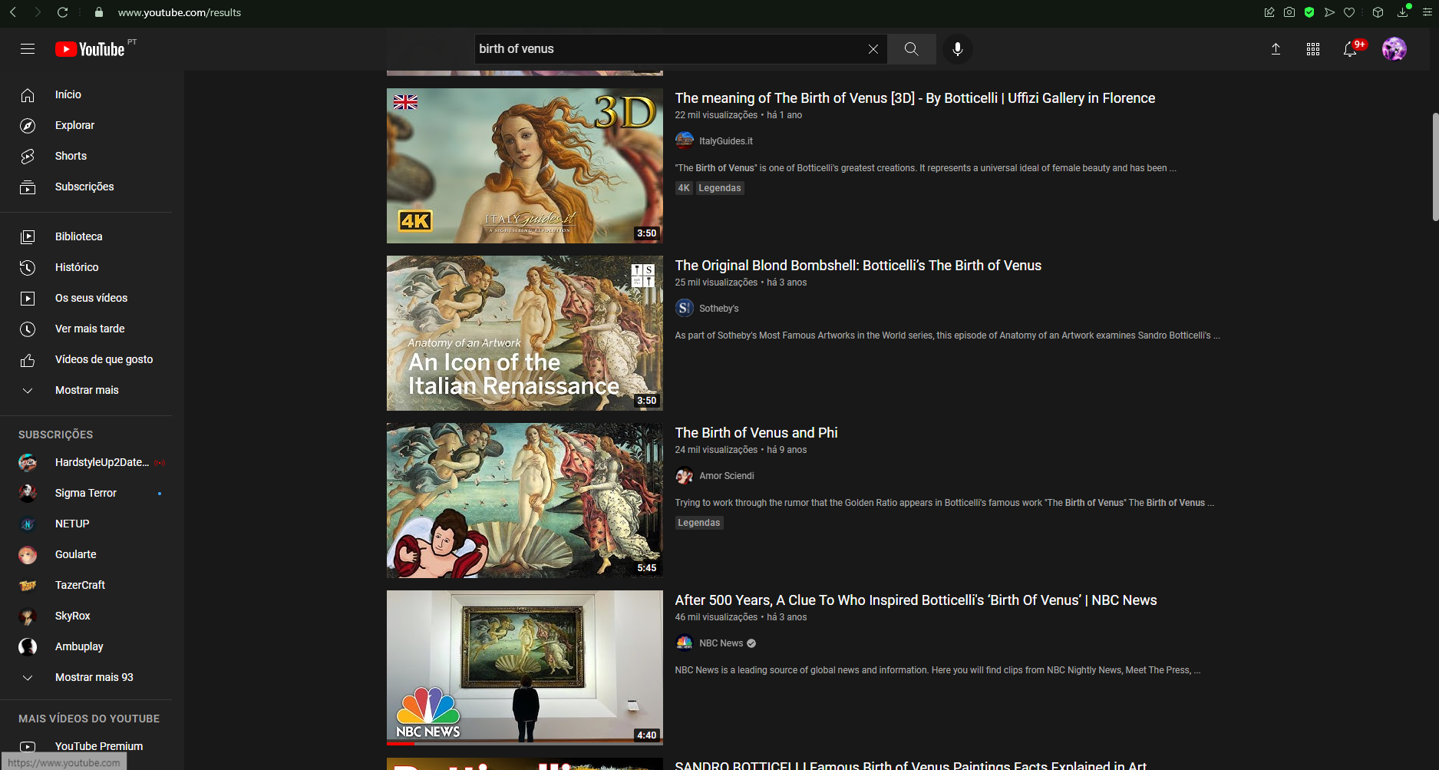
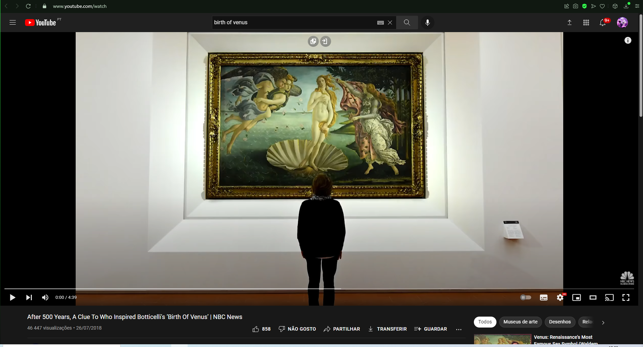
O Nascimento de Vênus - Video sobre obra
https://www.youtube.com/watch?v=Ng0qn-rsdm4
Vídeo sobre a obra
https://www.youtube.com/watch?v=Ng0qn-rsdm4
Palavra chave no youtube “birth of venus”

Slide 6
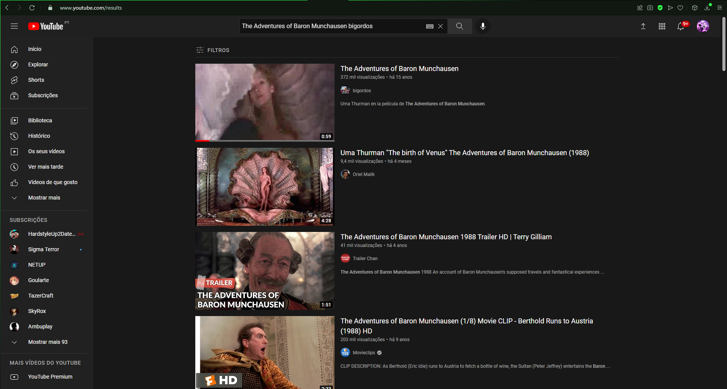
O Nascimento de Vênus – Video inspirado na obra
Palavra chave
Vídeo escolhido
Link do vídeo: https://www.youtube.com/watch?v=lfwycQ5e1iY

Slide 7
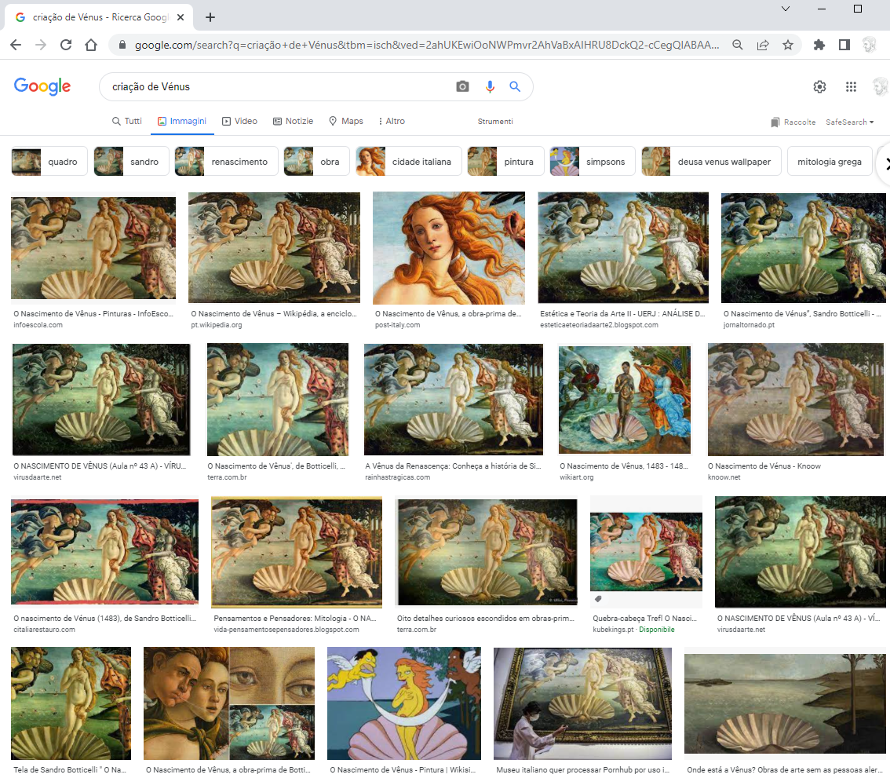
Pesquisa google “criação de Vénus”
https://www.google.com/search?q=cria%C3%A7%C3%A3o+de+V%C3%A9nus
recriação
recriação Simpsons

Slide 8
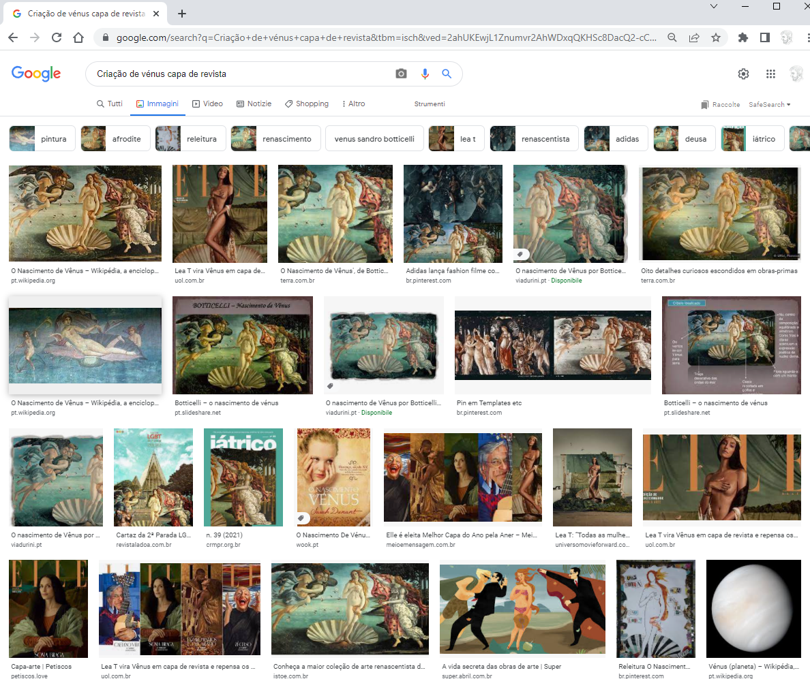
Palavras-chave: “criação de Vénus capa de revista”
https://www.google.com/search?q=Cria%C3%A7%C3%A3o+de+v%C3%A9nus+capa+de+revista

Slide 9
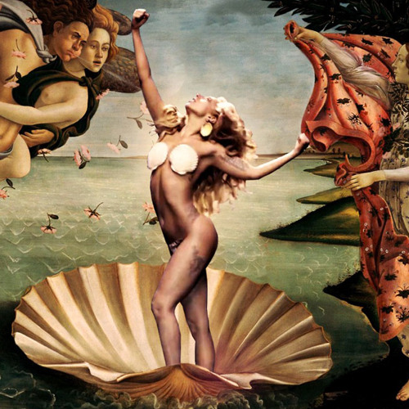

O Nascimento de Vênus - Cultura pop
https://www.uol.com.br/universa/noticias/redacao/2017/12/01/lea-t-vira-venus-em-capa-de-revista-e-repensa-os-padroes-de-feminino.htm
https://soundcloud.com/blackpopblack/venus-lady-gaga-beat-beat

Slide 10

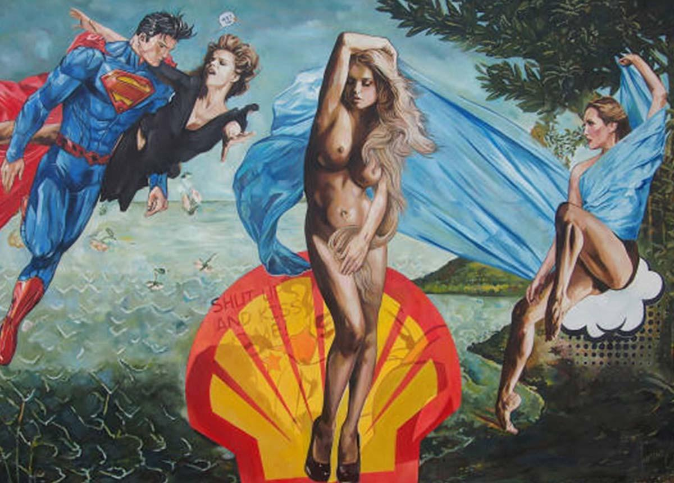
O Nascimento de Vênus - Cultura pop
https://aumentosmind.com.br/o-nascimento-de-venus-por-janusz-orzechowski/
https://revistamonet.globo.com/Celebridades/noticia/2018/01/heidi-klum-posa-de-topless-em-referencia-classica-pintura-com-deusa-do-amor.html

Slide 11
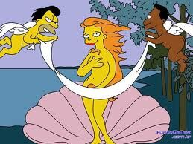

O Nascimento de Vênus - Cultura pop
https://www.youtube.com/watch?v=voHJ5eVLr80
https://simpsons.fandom.com/pt/wiki/O_Nascimento_de_Vênus_-_Pintura

Slide 12
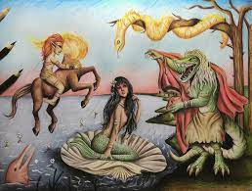
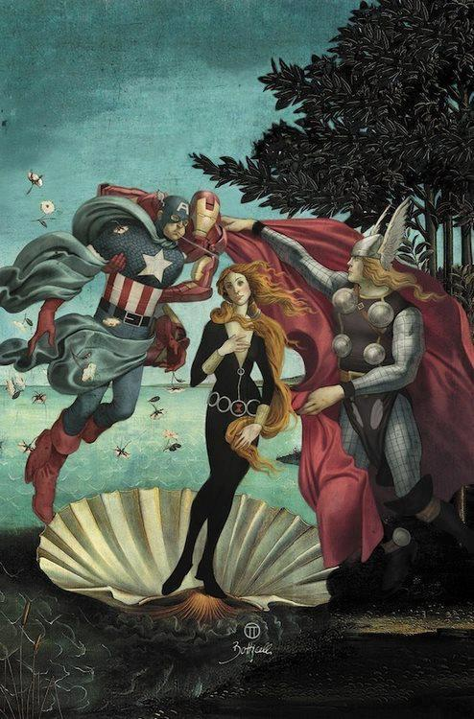
O Nascimento de Vênus - Cultura pop
https://pt-br.facebook.com/leandrobrittoart/posts/920747898116028/
http://apogeudoabismo.blogspot.com/2013/03/o-nascimento-de-venus-versao-vingadores.html

Slide 13
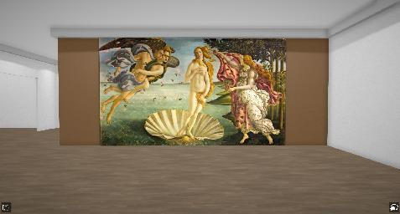
Fotografia da exposição
https://www.artsteps.com/view/6252e78deaa8d8e12247e277?currentUser

Slide 14
Conclusões e recomendações
Nascimento de Vênus é uma das obras primas de Botticelli e do renascimento italiano. Foi provavelmente encomendada pela familia Medici de Florença e retrata a criação da humanidade.
É uma das obras mais famosas da arte e é frequentemente reproduzida por artistas, meios de comunicação, entre outros.

Slide 15
Bibliografia (se considerar adequado)
(pode usar mais do que um slide, se necessário)

